Slide 1
表計算 Excel 演習
3. 並べ替え，グラフ

Slide 2
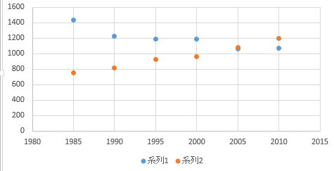
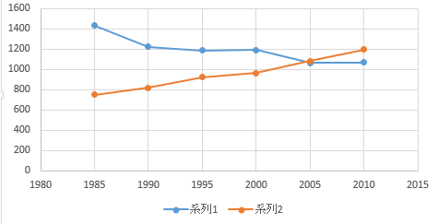
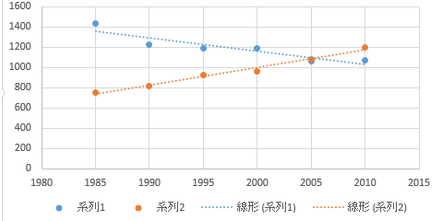
何の役に立つか
◆ 変化を見る
年次 | 出生数（千人） | 死亡数 （千人）
1985 | 1432 | 752
1990 | 1222 | 820
1995 | 1187 | 922
2000 | 1191 | 962
2005 | 1063 | 1084
2010 | 1071 | 1197
出生数、死亡数の推移
出典：総務省「第63回 日本統計年鑑 平成26年」
散布図／折れ線グラフ（ここでは３通り）

Slide 3
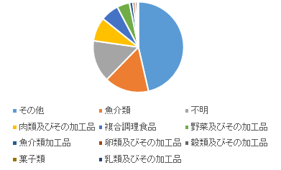
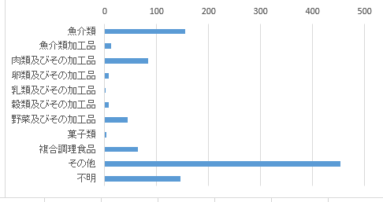
何の役に立つか
◆ まとめる
原因食品 | 事件数
魚介類 | 155
魚介類加工品 | 12
肉類及びその加工品 | 83
卵類及びその加工品 | 8
乳類及びその加工品 | 1
穀類及びその加工品 | 7
野菜及びその加工品 | 44
菓子類 | 3
複合調理食品 | 64
その他 | 453
不明 | 146
円グラフ トップ数個を強調
出典：厚生労働省、
平成２６年度原因食品別食中毒発生状況
横棒グラフ 主要なものを強調

Slide 4
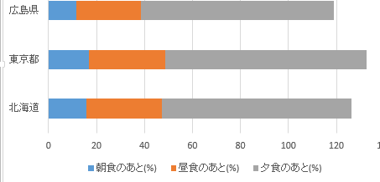
何の役に立つか
◆ 比べる
 | 朝食のあと(%) | 昼食のあと(%) | 夕食のあと(%)
北海道 | 15.7 | 31.5 | 79.0
東京都 | 17.0 | 31.7 | 83.9
広島県 | 11.7 | 26.8 | 80.4
「食後のデザート」を食べるタイミング
出典： http://www.dohouse.co.jp/news/research/20140403/
横棒グラフ

Slide 5
3-1 Excel での並べ替え

Slide 6
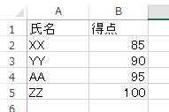
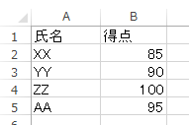
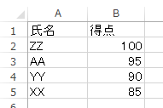
Excel での並べ替え
得点（B列）で昇順
並べ替え前
データを一定の規則で並べ替え．
並べ替えは行単位
得点（B列）で降順

Slide 7
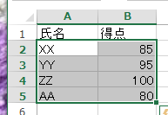
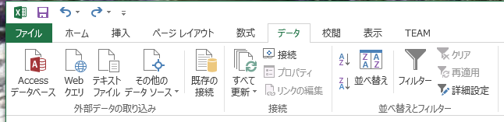
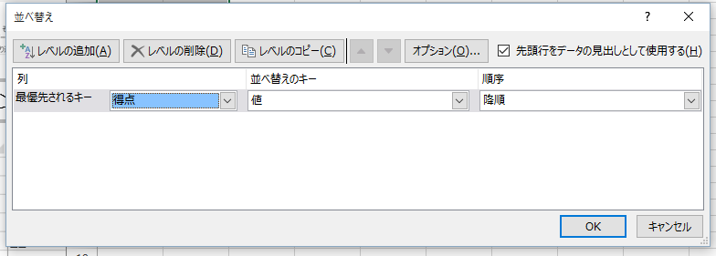
Excel 2013 での並べ替え手順
① データ部分を範囲選択
② リボンで「データ」→「並べ替え」
③「最優先されるキー」と「順序」を設定して「OK」
並べ替え結果が得られる

Slide 8
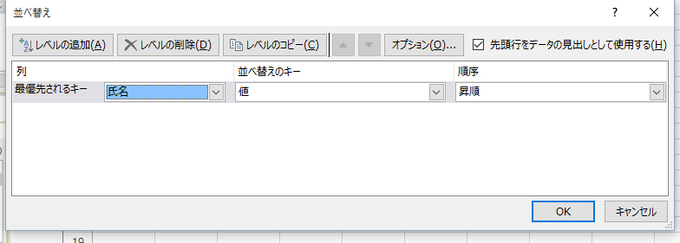
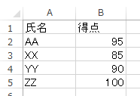
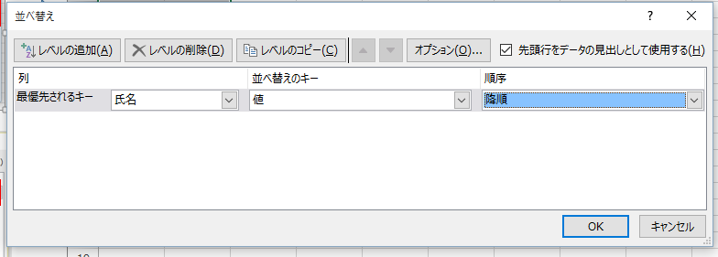
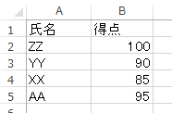
並べ替えでの「最優先されるキー」と順序
氏名（列 A）
昇順
氏名（列 A）
降順

Slide 9
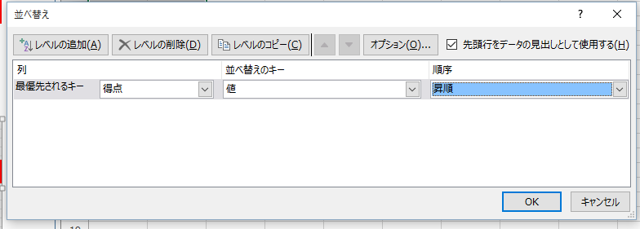
並べ替えでの「最優先されるキー」と順序
得点（列 B）
昇順
得点（列 B）
降順

Slide 10

3-1 Excel での並べ替え
◆ データを一定の規則で並べ替え
◆ 並べ替えは行単位
◆ 並べ替え時に、「最優先されるキー」と「順序」を
設定する必要がある
まとめページ
並べ替え前
得点（B列）で降順

Slide 11
実践演習の部

Slide 12

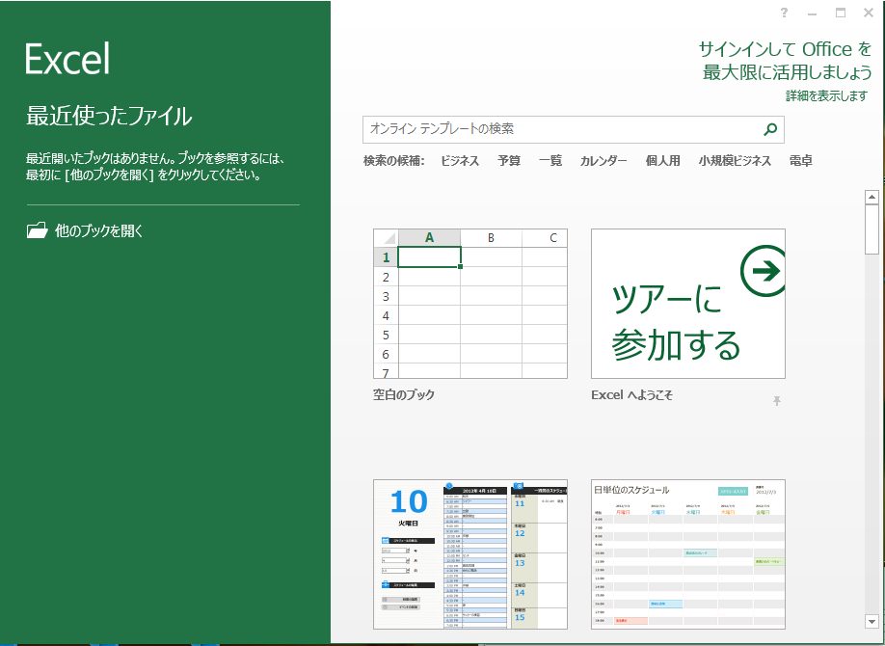
実践演習の①
Windows 7 を起動しなさい
Microsoft Excel 2013 を起動しなさい
Excel のスタート画面で「空白のブック」を選びなさい

Slide 13
実践演習の①
4. 次のように値を入力しなさい．
（値を入力して、Enterキーを押すと、アクティブセルが１つ下に動く）
必ず１行
から５行
を使いな
さい
※ 数字はすべて半角にしなさい
必ずＡ列とＢ列を使いなさい

Slide 14
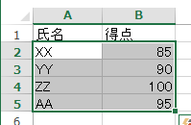
実践演習の①
5. 並べ替えを行いなさい
「最優先されるキー」は、得点（B 列）、
「順序」は、降順に設定しなさい
並べ替え前
範囲選択
得点（B列）で降順
操作を間違ってしまって、元に戻したいときは CTRL + Z
(コントロールキーと「Z」を同時押し)
必ず、結果を確認
（間違っていたらやり直す）

Slide 15
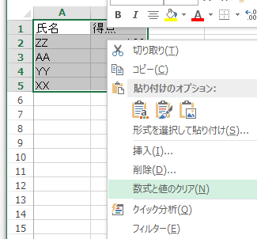
実践演習の①
6. 終わったら、データを消去（クリア）しておくこと
範囲選択して
右クリックメニューで、
数式と値のクリア

Slide 16
3-2 Excel での散布図／折れ線グラフ

Slide 17
Excel での散布図、折れ線グラフのバリエーション
年次 | 出生数（千人） | 死亡数 （千人）
1985 | 1432 | 752
1990 | 1222 | 820
1995 | 1187 | 922
2000 | 1191 | 962
2005 | 1063 | 1084
2010 | 1071 | 1197
散布図
折れ線
散布図
＋線形近似
出生数、死亡数の推移
出典：総務省「第63回 日本統計年鑑 平成26年」

Slide 18
線形近似の例
線形近似とは、データの分布を近似した補助線

Slide 19
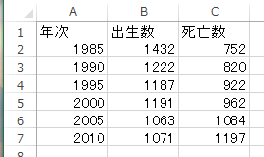
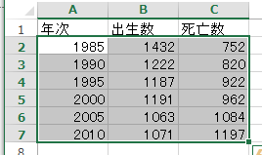
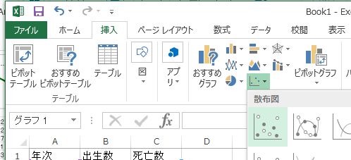
Excel 2013 での散布図の作成手順
元データ
① データ部分を範囲選択
② リボンで「挿入」→散布図の選択（次ページ）
散布図が得られる

Slide 20
Excel 2013 での散布図の種類の選択例
挿入
▼を展開
一番左上の散布図をクリック

Slide 21
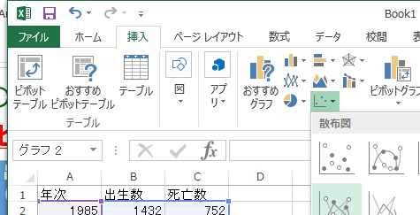
Excel 2013 での折れ線グラフの作成手順
元データ
① データ部分を範囲選択
一番左で
上から２番目
② リボンで「挿入」→散布図（折れ線＋マーカ）
折れ線グラフが得られる

Slide 22
Excel 2013 での散布図＋線形近似の作成手順（１／３）
元データ
① データ部分を範囲選択
② リボンで「挿入」→散布図の選択
③ 散布図を確認

Slide 23
Excel 2013 での散布図＋線形近似の作成手順（１／３）
元データ
① データ部分を範囲選択
② リボンで「挿入」→散布図の選択
③ 散布図を確認

Slide 24
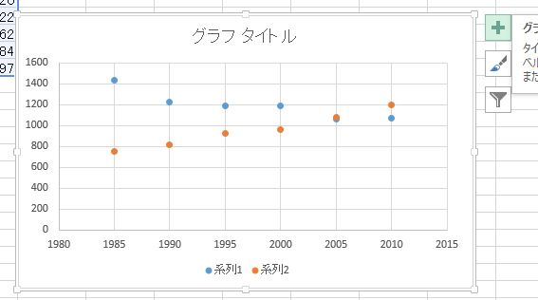
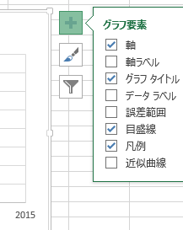
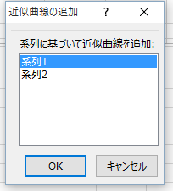
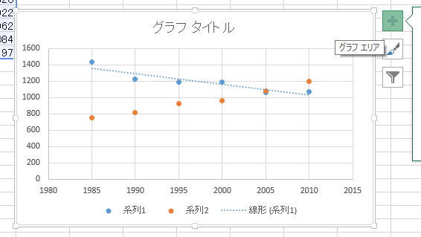
Excel 2013 での散布図＋線形近似の作成手順（２／３）
この付近を
クリック
グラフ
メニュー
④ グラフメニューを出す
⑤ 「＋」のボタンをクリックしたのちに、「近似曲線」をクリック
⑥「系列１」を
クリックして
「ＯＫ」
⑦ 補助線が１つ出るので確認

Slide 25
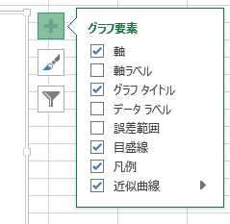
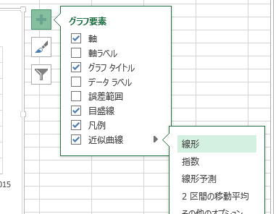
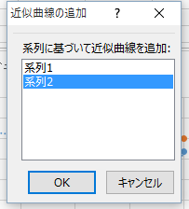
Excel 2013 での散布図＋線形近似の作成手順（３／３）
⑧ もう１度、グラフメニューを出し、近似曲線の右横の「▶」を展開
⑨ 「線形」を選ぶ
⑩「系列２」を
クリックして
「ＯＫ」
完成

Slide 26
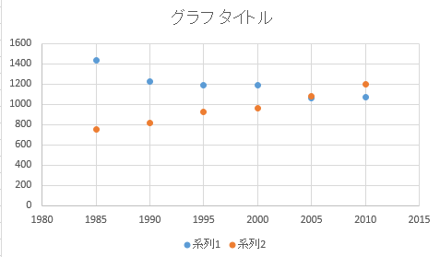
グラフの調整
グラフの地の部分
クリックするとメニュー
が出る．右クリック
メニューもある
タイトルと凡例
クリックして
書き換えること
ができる
（右クリックメニューもある）
縦軸、横軸、
プロットエリア
クリックして、
調整できる
（右クリックメニューもある）
ｄＤｄ
ｄＤｄ
ｄＤｄ
ｄＤｄ
ｄＤ

Slide 27
実践演習の②
1. 次のように値を入力しなさい．
（値を入力して、Enterキーを押すと、アクティブセルが１つ下に動く）
必ず１行
から７行
を使いな
さい
※ 数字はすべて半角にしなさい
必ずＡ列からＣ列を使いなさい

Slide 28
実践演習の②
2. 次の３つのグラフをすべて作成しなさい
散布図
折れ線
散布図
＋線形近似
必ず、結果を確認
（間違っていたらやり直す）
操作を間違ってしまって、元に戻したいときは CTRL + Z
(コントロールキーと「Z」を同時押し)

Slide 29
実践演習の②
3. 終わったら、データを消去（クリア）しておくこと
※ 範囲選択して、右クリックメニューで、「数式と値のクリア」

Slide 30
3-3 円グラフ、横棒グラフ

Slide 31
Excel での円グラフ、横棒グラフ
一種類のデータから
原因食品 | 事件数
魚介類 | 155
魚介類加工品 | 12
肉類及びその加工品 | 83
卵類及びその加工品 | 8
乳類及びその加工品 | 1
穀類及びその加工品 | 7
野菜及びその加工品 | 44
菓子類 | 3
複合調理食品 | 64
その他 | 453
不明 | 146
上位１個で
全体の半分．
上位３個で
全体の４／３
円グラフ トップ数個を強調
１個だけ
極端に多い．
あと６個は、
わりと多い
出典：厚生労働省、
平成２６年度原因食品別食中毒発生状況
横棒グラフ 主要なものを強調

Slide 32
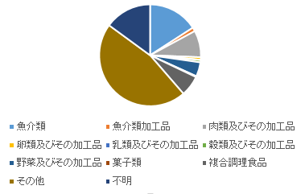
円グラフのお薦めの描き方
☑ データを降順に並べ替えてから、円グラフを作る
□ 並べ替えないと、ごちゃごちゃして分かりにくい

Slide 33
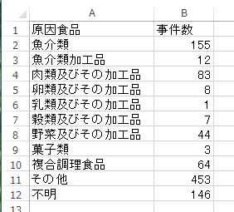
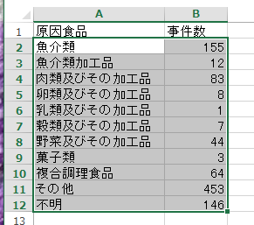
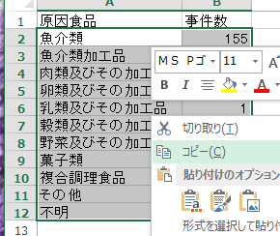
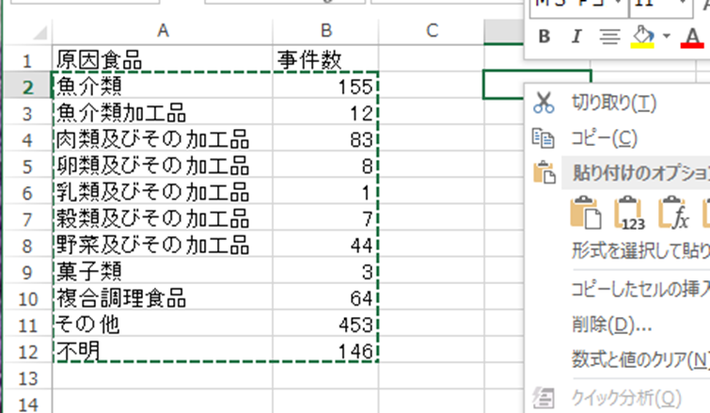
Excel 2013 での円グラフの作成手順（１／３）
① データ部分を範囲選択
元データ
④ 空いている領域（例えば、セルＤ２）を右クリックして貼り付け
③ 右クリックメニューで「コピー」

Slide 34
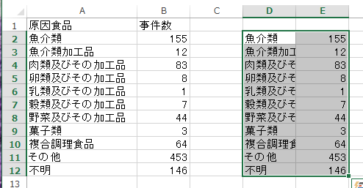
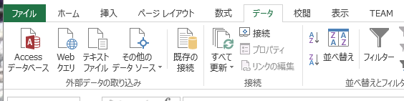
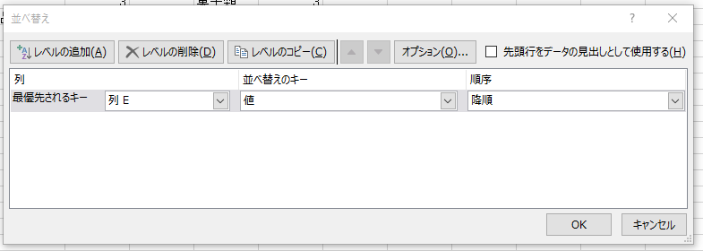
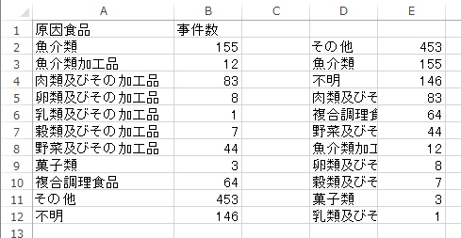
Excel 2013 での円グラフの作成手順（２／３）
⑤ 貼り付けたデータを範囲選択
⑥ リボンで「データ」→「並べ替え」
降順
⑦「最優先されるキー」と「順序」を設定して「OK」
⑧ 並べ替え結果の確認

Slide 35
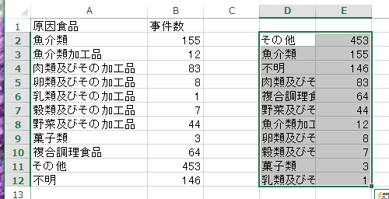
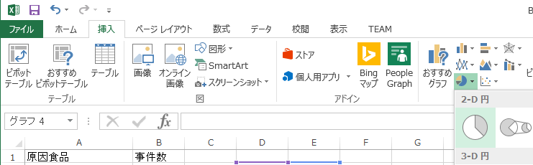
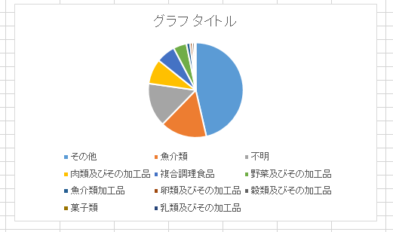
Excel 2013 での円グラフの作成手順（３／３）
⑨ データ部分を範囲選択
⑩ リボンで「挿入」→円グラフの選択
（詳細は次ページ）
円グラフが得られる

Slide 36
Excel 2013 での円グラフの種類の選択例
挿入
▼を展開
一番左上の
円グラフをクリック

Slide 37
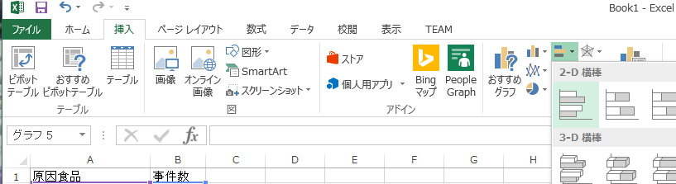
元データ
① データ部分を範囲選択
② リボンで「挿入」→横棒グラフの選択（次ページ）

Slide 38
Excel 2013 での横棒グラフの種類の選択例
挿入
▼を展開
一番左上の
横棒グラフをクリック

Slide 39
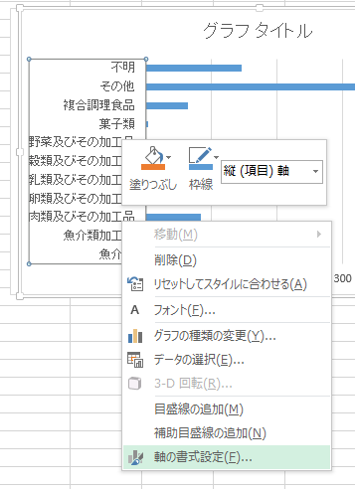
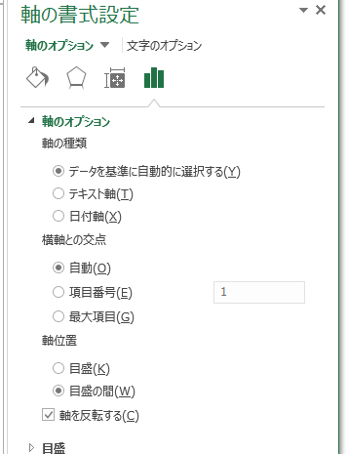
Excel 2013 での横棒グラフの作成手順（２／２）
この付近を
クリック
横棒グラフが得られる
③ 右クリックメニューで
軸の書式設定
④ 軸の書式設定で「軸を
反転する」にチェック

Slide 40
実践演習の③
1. 次のように値を入力しなさい．
（値を入力して、Enterキーを押すと、アクティブセルが１つ下に動く）
必ず１行
から１２行
を使いな
さい
必ずＡ列とＢ列を使いなさい

Slide 41
実践演習の③
2. 次の２つのグラフをすべて作成しなさい
円グラフ
横棒グラフ
操作を間違ってしまって、元に戻したいときは CTRL + Z
(コントロールキーと「Z」を同時押し)
必ず、結果を確認
（間違っていたらやり直す）

Slide 42
実践演習の③
3. 終わったら、データを消去（クリア）しておくこと
※ 範囲選択して、右クリックメニューで、「数式と値のクリア」

Slide 43
3-4 横棒グラフのバリエーション

Slide 44
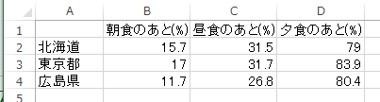
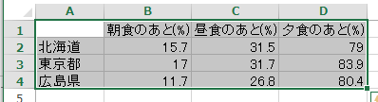
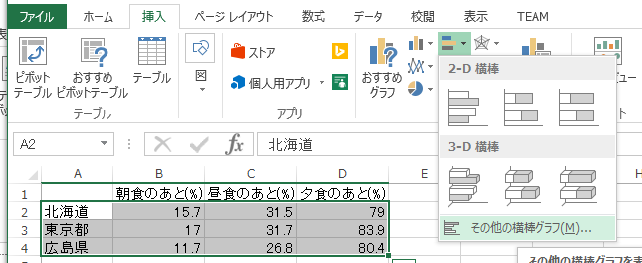
Excel 2013 の横棒グラフのバリエーション（１／２）
元データ
① データ部分を範囲選択
挿入
▼を展開
② 挿入で、「その他の横棒グラフ」

Slide 45


Excel 2013 の横棒グラフのバリエーション（２／２）
横棒グラフが得られる
④ 横棒グラフの種類を
上の通りに選び OK

Slide 46
実践演習の④
1. 次のように値を入力しなさい．
（値を入力して、Enterキーを押すと、アクティブセルが１つ下に動く）
必ず１行
から４行
を使いな
さい
※ 数字はすべて
半角にしなさい
必ずＡ列からＤ列を使いなさい

Slide 47
実践演習の④
2. 次のグラフを作成しなさい
横棒グラフ
操作を間違ってしまって、元に戻したいときは CTRL + Z
(コントロールキーと「Z」を同時押し)
必ず、結果を確認
（間違っていたらやり直す）

Slide 48
実践演習の④
3. 終わったら、データを消去（クリア）しておくこと
※ 範囲選択して、右クリックメニューで、「数式と値のクリア」

Slide 49

課題

Slide 50

課題
1. 次のように、値を入力しなさい
※ 数字はすべて半角にしなさい

Slide 51

課題
2. 折れ線グラフを作成しなさい
例えば、このような折れ線グラフ
（必ず、４本の折れ線にすること）
作成したグラフは消さないこと

Slide 52

課題
３. 次のように、値を入力しなさい
※ 数字はすべて半角にしなさい

Slide 53

課題
４. 散布図を作成しなさい
例えば、このような散布図
作成したグラフは消さないこと

Slide 54

課題
5. 次のように、値を入力しなさい
※ 数字はすべて半角にしなさい

Slide 55

課題
6. 円グラフを作成しなさい
例えば、このような円グラフ
作成したグラフは消さないこと

Slide 56

課題
7. 次のように、値を入力しなさい
※ 数字はすべて半角にしなさい

Slide 57

課題
8. 横棒グラフを作成しなさい
↑ 「軸を反転する」をチェックして
上から1980, 1985, 1995, 1995 の順に並ぶようにしなさい
作成したグラフは消さないこと

Slide 58

課題
９. Excel で、４つのグラフを並べなさい（あとで印刷したいので）
４つのグラフが見えていれば、並べ方は何でもよい

